Slide 1
স্বাগতম

Slide 2
শিক্ষক পরিচিতি
নাম -শ্রাবন্তী ভট্টাচার্য্য
পদবী --সহকারি শিক্ষক
বিদ্যালয়ের নাম – উপলতা সরকারি প্রাথমিক বিদ্যালয়
শাহরাস্তি ,চাঁদপুর ।

Slide 3
পাঠ পরিচিতি
শ্রেণি --তৃতীয়
বিষয় –বাংলাদেশ ও বিশ্বপরিচয়
অধ্যায় – ৮
পাঠ - ১
পাঠ্যাংশ - -মহাদেশ
পৃষ্ঠা --৪৪ --৪৫
সময় ---৫০ মিনিট

Slide 4
শিখনফল
১৩.১ . 1 . --পৃথিবীর মহাদেশগুলোর নাম বলতে পারবে ।

Slide 5
নিরাপদ পরিবেশ সৃষ্টি --কুশল বিনিময়ের মাধ্যমে
আবেগ সৃষ্টি -----ফুটবল ও গ্লোব দেখিয়ে [বাস্তব উপকরণের মাধ্যমে ]

Slide 6
এটা কী ?
এটা কী ?
ফুটবল
গ্লোব
এটা দেখতে কেমন ?
এটা দেখতে কেমন ?
এটা দেখতে গোলাকার ।
এটা দেখতে গোলাকার ।

Slide 7
পূর্বজ্ঞান যাচাই

Slide 8
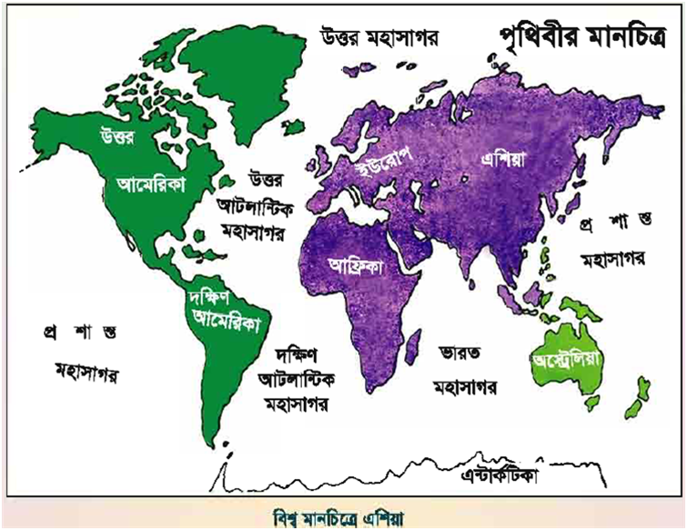
আমরা কোথায় বাস করি ?
ছবিতে কী দেখতে পাচ্ছ ?
পৃথিবীর মানচিত্র
পৃথিবীতে বাস করি ।

Slide 9
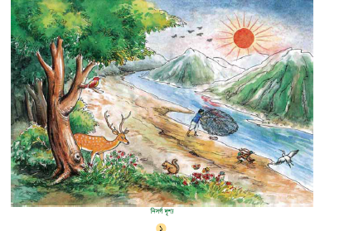
পৃথিবীতে কী কী আছে ?
ছবিটি দেখে বল ।
পৃথিবীতে আছে সমভূমি , পাহাড় , পর্বত , মরুভূমি , নদী , সাগর , মহাসাগর ।

Slide 10
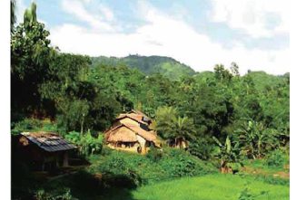
ছবিগুলোতে কী দেখতে পাচ্ছ ?
পৃথিবীকে কয়টি ভাগে ভাগ করা হয়েছে ? কী কী ?
দুইটি ভাগে ভাগ করা হয়েছে ।
[১] স্থল ভাগ [২] জল ভাগ

Slide 11
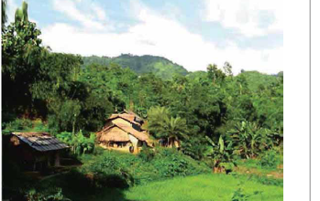
পৃথিবীর স্থল ভাগকে কয়টি ভাগে ভাগ করা হয়েছে ?
ছবিতে কী দেখতে পাচ্ছ ?
স্থল ভাগের ছবি ।
সাতটি বড় ভাগে ভাগ করা হয়েছে ।

Slide 12
স্থল ভাগকে যে বড় সাতটি ভাগে ভাগ করা হয়েছে , এক একটি ভাগকে কী বলে
তোমরা কী বলতে পারো ?

Slide 13
পৃথিবীর স্থল ভাগকে সাতটি বড় ভাগে ভাগ করা হয়েছে । এক একটি ভাগকে মহাদেশ বলে ।
আজ আমরা মহাদেশ সম্পর্কে জানব ।

Slide 14
পাঠ ঘোষনা
ও
শিরোনাম

Slide 15
মহাদেশ

Slide 16
উপস্থাপন

Slide 17
পৃথিবী কী ?
ছবিতে কীদেখতে পাচ্ছ ?
পৃথিবীর ছবি ।
পৃথিবী সূর্যের একটি গ্রহ ।

Slide 18
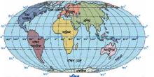
পৃথিবী দেখতে কেমন ?
ছবিতে কী দেখতে পাচ্ছ ?
গ্লোবের ছবি
পৃথিবী দেখতে গোলাকার । তবে উপরে ও নিচে কিছুটা চাপা ।

Slide 19
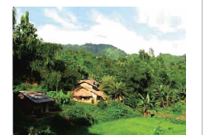
স্থল ভাগ কী নিয়ে গঠিত ?
ছবিতে কী দেখতে পাচ্ছ ?
স্থল ভাগের ছবি
সমভূমি ,পাহাড় , পর্বত , মরুভূমি নিয়ে গঠিত ।

Slide 20
জল ভাগ কী নিয়ে গঠিত ?
কিসের ছবি দেখতে পাচ্ছ ?
জল ভাগের ছবি
নদী , সাগর ও মহাসাগর নিয়ে গঠিত ।

Slide 21
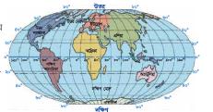
পৃথিবীর কত ভাগ স্থলভাগ ?
স্থলভাগ
স্থলভাগ
পৃথিবীর চার ভাগের এক ভাগ ।

Slide 22
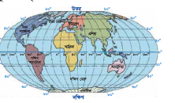
পৃথিবীর কত ভাগ পানি ?
জল ভাগ
জল ভাগ
চার ভাগের তিন ভাগ ।

Slide 23
মহাদেশ কাকে বলে ?
কিসের ছবি দেখতে পাচ্ছ ?
পৃথিবীর মানচিত্র
পৃথিবীর স্থল ভাগকে সাতটি বড় ভাগে ভাগ করা হয়েছে । এক একটি ভাগকে মহাদেশ বলে ।

Slide 24
পৃথিবীতে কয়টি মহাদেশ আছে ও কী কী ?
ছবিতে কী দেখতে পাচ্ছ ?
উত্তর আমেরিকা
ইউরোপ
এশিয়া
আফ্রিকা
দক্ষিণ আমেরিকা
পৃথিবীর মানচিত্র
অস্ট্রেলিয়া
এন্টার্কটিকা
সাতটি মহাদেশ আছে ।

Slide 25
মহাদেশগুলো হলো - -
১। এশিয়া
২। ইউরোপ
৩। আফ্রিকা
৪। অস্ট্রেলিয়া
৫। উত্তর আমেরিকা
৬। দক্ষিণ আমেরিকা
৭। এন্টার্কটিকা

Slide 26
পৃথিবীর সবচেয়ে বড় মহাদেশ কোনটি ?
কিসের ছবি দেখতে পাচ্ছ ?
এশিয়া
এশিয়া মহাদেশের ছবি
এশিয়া মহাদেশ ।

Slide 27
পৃথিবীর সবচেয়ে ছোট মহাদেশের নাম কী ?
কিসের ছবি দেখতে পাচ্ছ ?
অস্ট্রেলিয়া
অস্ট্রেলিয়া মহাদেশের ছবি
অস্ট্রেলিয়া মহাদেশ ।

Slide 28
পাঠ্য বইয়ের সাথে সংযোগ স্থাপন
শিক্ষার্থীদের বলবো বইয়ের ৪৪ নং পৃষ্ঠা খোল এবং আজকের পাঠ্যাংশটি পড় ।
পাঠ্যাংশের যুক্তবর্ণ গুলো উচ্চারণ করতে সহায়তা করব । যেমন - - অস্ট্রেলিয়া ,
আফ্রিকা , এন্টার্কটিকা ।

Slide 29
দলীয় কাজ
৩ টি দলে ভাগ করে কাজ দেব ।

Slide 30
দল নং ১
মহাদেশগুলোর নাম বলো ।

Slide 31
মহাদেশগুলোর নাম --
মহাদেশ
এশিয়া
ইউরোপ
অস্ট্রেলিয়া
আফ্রিকা
দক্ষিন আমেরিকা
উত্তর আমেরিকা
এন্টার্কটিকা

Slide 32
দল নং - ২
মহাদেশগুলোর নাম অক্ষরের ক্রম অনুসারে সাজিয়ে বলো ।
অষ্ট্রেলিয়া , আফ্রিকা ,ইউরোপ , উত্তর আমেরিকা ,এশিয়া ,এন্টার্টিকা দক্ষিণ আমেরিকা ।

Slide 33
অক্ষরের ক্রমানুসারে সাজানো হলো -
-
মহাদেশ
আফ্রিকা
cc
অস্ট্রেলিয়া
উত্তর আমেরিকা
ইউরোপ
এশিয়া
এন্টার্কটিকা
দক্ষিণ আমেরিকা

Slide 34
দল নং - ৩
বিভিন্ন মহাদেশে বাস করে এমন কিছু প্রাণির নাম বলতে বলব ।

Slide 35
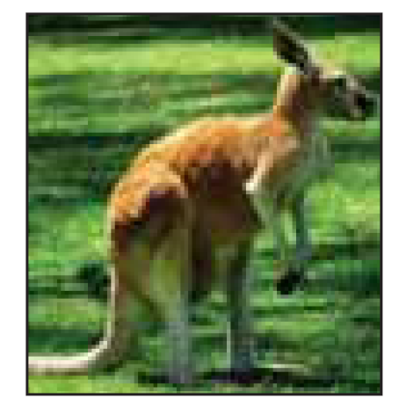
ক্যাঙ্গারু
অস্ট্রেলিয়া

Slide 36
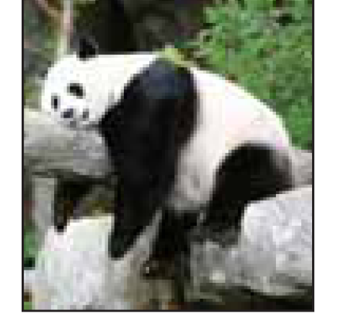
পান্ডা
এশিয়া

Slide 37
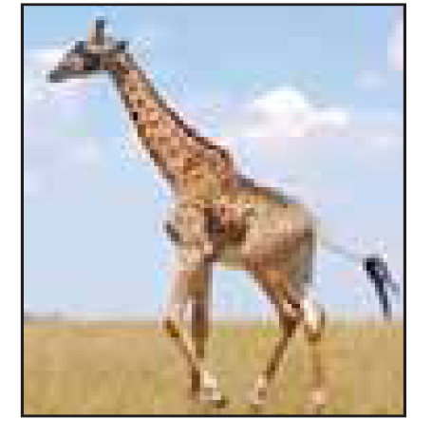
জিরাফ
আফ্রিকা

Slide 38
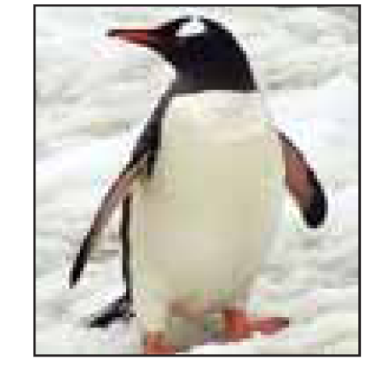
পেঙ্গুইন
এন্টার্কটিকা

Slide 39
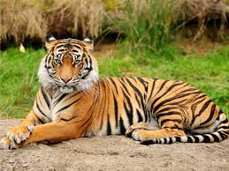
বাঘ
এশিয়া

Slide 40
মূল্যায়ন

Slide 41
১ । মহাদেশ কাকে বলে ?
২। পৃথিবীর সবচেয়ে বড় ও সবচেয়ে ছোট মহাদেশের নাম বলো ।
৩। বিশ্বের মানচিত্র থেকে ৭ টি মহাদেশ বের কর ।

Slide 42
১। পৃথিবীর স্থলভাগকে সাতটি বড় ভাগে ভাগ করা হয়েছে । এক একটি ভাগকে মহাদেশ বলে ।
২। পৃথিবীর সবচেয়ে বড় মহাদেশের নাম এশিয়া মহাদেশ ও সবচেয়ে ছোট মহাদেশের নাম অস্ট্রেলিয়া ।
৩। বিশ্বের মানচিত্র থেকে ৭টি মহাদেশের নাম বের কর ।

Slide 43
সৃজনশীল কাজ
১।। বাংলাদেশ কোন মহাদেশে অবস্থিত তা বলতে বলব ?
২।। তোমাদের কোনো আত্মীয় অন্য কোনো দেশে থাকে কিনা ? সে দেশের নাম কী ?
এটা কোন মহাদেশে অবস্থিত ? বলতে বলব ।

Slide 44
ধন্যবাদ

